Slide 2
Ejercicio Mental
Te invitamos a que realices el siguiente ejercicio mental, el cual te tomará cinco minutos y te servirá para obtener una mejor claridad en los conceptos que aprenderemos el día de hoy. Ejercicio mental: Mente de Principiante. https://youtu.be/Jpgs6V1rgds

Slide 3
Análisis financiero y esquemas de financiamiento
Módulo 3
Tema 5. Intermediarios financieros de fomento

Slide 4
El sistema financiero mexicano tiene un peso importante dentro del desarrollo económico de México, ya que se encarga de movilizar recursos y encaminarlos a actividades productivas que generen empleo. Es el encargado de identificar inversiones que sean rentables, y mover y canalizar los recursos para que los proyectos se concluyan. La banca de desarrollo interviene como ayudante de la banca comercial, dando apoyo en la corrección de las “fallas” que con frecuencia se presentan en la movilización de los recursos financieros y canalizarlos a sectores estratégicos.
Introducción

Slide 5
Explicación
Intermediarios financieros de fomento y fideicomisos públicos de fomento
¿Cómo funcionan? Pueden otorgar créditos directamente a personas o empresas, en cuyo caso se denominan operaciones de “primer piso”, o a través de otros intermediarios financieros privados y públicos denominadas operaciones de “segundo piso”.
Los fideicomisos públicos de fomento se pueden considerar como aquellos acuerdos y fondos que son constituidos por el Gobierno Federal y que son destinados al desarrollo económico del país y que realizan actividades financieras.

Slide 6
Explicación
Intermediarios financieros de fomento y fideicomisos públicos de fomento
Otros organismos de fomento económico importantes y supervisados por la CNBV, se encuentran los siguientes:
El Banco de México ha tenido un papel muy importante como promotor de los intermediarios financieros de fomento.

Slide 7
Explicación
Componentes de la banca de desarrollo

Slide 8
Cierre
La banca de fomento está compuesta por las instituciones financieras de fomento del cual son un vehículo importantísimo para promover el crecimiento económico y el bienestar social, apoyando con financiamiento a la creación y expansión de empresas productivas, enfocándose principalmente en ciertos sectores que influyen en el desarrollo nacional del país en sectores como la infraestructura, el comercio exterior y la vivienda, además de apoyar a las pequeñas y medianas empresas.

Slide 9
Actividad
1. Reúnete con tus compañeros y respondan las siguientes preguntas.
Diferenciar entre la banca de desarrollo y la banca múltiple.
Comprender qué es la banca de segundo piso.

Slide 10
Análisis financiero y esquemas de financiamiento.
Tema 6. Cuentas de ahorro

Slide 11
De acuerdo con el análisis de Grupo Inverfox (2020), la palabra ahorro define la acción de una persona para acumular una parte de sus ingresos de forma periódica, sin destinarlo a un consumo inmediato; de esta manera, se obtiene una reserva monetaria representativa que posteriormente tendrá un uso. Principalmente ahorramos por dos cosas, contar con la solvencia económica para algún fin específico, o tener recursos para algún imprevisto.
Introducción

Slide 12
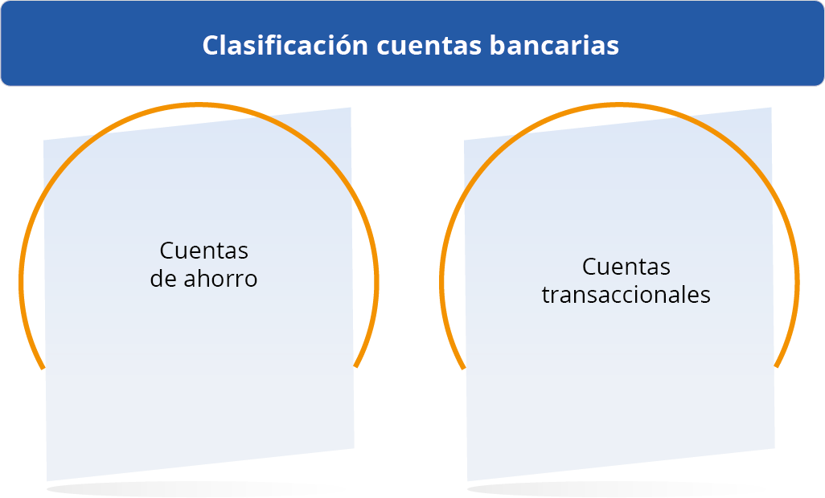
Explicación
Cuentas bancarias
Los instrumentos de ahorro e inversión se clasifican en los que generan renta fija y renta variable. En los de renta fija se sabe con certeza la tasa o rendimiento que dará este instrumento, pero en los de renta variable sólo se puede determinar un estimado de acuerdo al historial de rendimiento que presente el instrumento en cuestión.

Slide 13
Explicación
Pagaré bancario
Es un instrumento financiero de corto plazo con tasa fija en el cual el usuario financiero sabrá con certeza cuánto le darán al final de su vencimiento. Sus plazos usualmente en los que se realiza este proceso son 7, 14 o 28 días.
Cabe mencionar que este instrumento financiero está regulado por los artículos 170 a 174 de la Ley General de Títulos y Operaciones de Crédito.

Slide 14
Explicación
Generalidades de las cuentas de ahorro
Todas las instituciones que emiten instrumentos para captación de ahorro y que otorgan un rendimiento por estos, están obligadas desde el 2010 por el Banxico a publicar el GAT, indicador que compara los rendimientos financieros que ofrecen las distintas cuentas de ahorro o de inversión.
El IPAB tiene como objetivo garantizar los depósitos que los ahorradores han realizado en los bancos. En el caso de que un banco caiga en quiebra, este organismo tendrá la obligación de pagar los depósitos de dinero que las personas hayan realizado en ese banco, hasta por un monto equivalente a 400 000 UDIs por persona y por institución bancaria.

Slide 15
Explicación
Tipos de cuenta transaccionales
Las cuentas transaccionales son un tipo de cuentas en las que los recursos están disponibles a la vista en cualquier momento, son conocidas también como cuentas de depósito a la vista. Los medios para disponer:

Slide 16
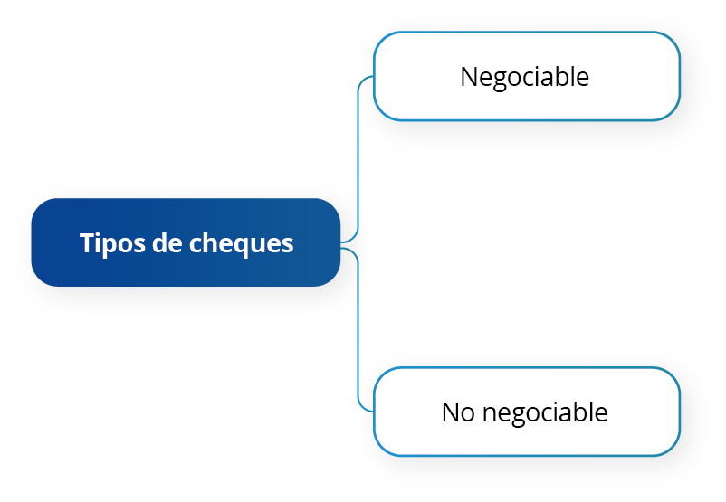
Explicación
El cheque y sus aspectos generales
El cheque es una orden de pago que un cuentahabiente emite a una institución financiera para que esta le cubra una cantidad de dinero a un tercero. Según la Ley General de Títulos y Operaciones de Crédito, un cheque es un título de crédito expedido a cargo de una institución bancaria en donde, con existencia de fondos disponibles, se autoriza por esta para librar cheques a su cargo.

Slide 17
Cierre
No existen instrumentos buenos ni malos sino que se ajustan a las necesidades de los diferentes usuarios financieros. Es de vital importancia que comprendas la naturaleza de cada uno de los productos vistos en este tema con la finalidad de que puedas ofertar o demandar, según sea el caso, acorde con las necesidades del cuentahabiente.

Slide 18
Actividad
1. Reúnete con tus compañeros y den respuesta a las siguientes preguntas.
¿Cuáles son las principales tarjetas de crédito que conocen en México?
¿Cuáles son los requisitos que solicitan para obtener una tarjeta de crédito?

Slide 19
Análisis financiero y esquemas de financiamiento.
Tema 7. Banca electrónica y nuevos métodos de pago

Slide 20
Introducción
Cada día el ámbito tecnológico avanza de forma acelerada y sin precedentes, tecnologías caras y obsoletas han dado paso a nuevas formas de trabajar y de desarrollar una vida más práctica.
Día con día se pueden ver nuevas opciones y herramientas que buscan reducir costos y tiempo, y que estén al alcance de todos para que, tanto las personas como las empresas, tengan acceso a productos financieros útiles.

Slide 21
Explicación
Banca electrónica en México
Se conoce como Banca electrónica a la prestación de servicios financieros al cliente mediante equipos informáticos, de manera que pueda realizar sus transacciones bancarias en tiempo real.
El uso de estas herramientas ha permitido una disminución de costos, no solo para las instituciones bancarias, sino también para los usuarios de la banca que han podido realizar transacciones de forma inmediata y sin necesidad de invertir tiempo y dinero en traslados. El cheque es una orden de pago que un cuentahabiente emite a una institución financiera para que esta le cubra una cantidad de dinero a un tercero.

Slide 22
Explicación
SPEI
De acuerdo con el Banco de México (2020), el Sistema de Pagos Electrónicos Interbancarios (SPEI) es la infraestructura de pagos del Banco de México que permite a sus participantes (bancos, casas de bolsa y otras entidades financieras reguladas) enviar y recibir pagos entre sí para poder brindar a sus clientes finales el servicio de transferencias electrónicas en tiempo real.
El Banco de México verifica las firmas electrónicas de los participantes que dan certeza de la integridad de la instrucción de pago, y procede a su procesamiento y posterior liquidación al participante receptor del pago.
.

Slide 23
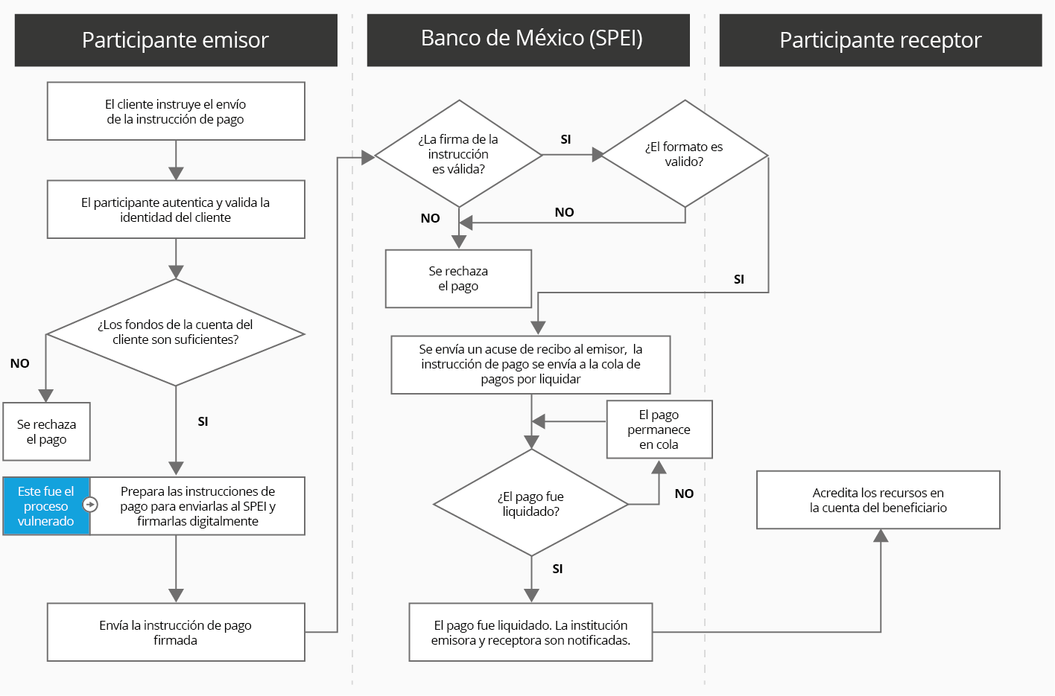
Explicación
SPEI

Slide 24
Cierre
El uso de la banca electrónica está permitiendo el desarrollo de nuevas formas de interactuar entre empresas y personas físicas, además, está permitiendo que pequeños negocios tengan nuevas opciones para sus clientes y la posibilidad de interactuar incluso sin estar presentes físicamente.
Es importante mencionar que no todo en la banca electrónica es positivo y aún existen áreas de oportunidad en temas de seguridad electrónica, así como capacitación para que exista realmente una inclusión financiera en nuestro país.

Slide 25
Actividad
1. Con base a lo entendido en el tema, comenten entre ustedes la manera en que funciona un SPEI y como está estructurada la banca electrónica en México.

Slide 26
Análisis financiero y esquemas de financiamiento.
Tema 8. Cuentas corporativas y banca de gobierno

Slide 27
Introducción
Al hablar de Banca corporativa nos referimos al servicio global financiero especializado que consiste en prestar servicios de banca de negocios o inversiones a grandes empresas, multinacionales, holdings y corporaciones.
¿Cuáles son este tipo de empresas? Éstas son una agrupación de empresas en las que una compañía adquiere todas o la mayor parte de las acciones de otra empresa con el único fin de poseer el control y administración total sobre aquellas que se dedican a diversas actividades económicas o industriales.

Slide 28
Explicación
Servicios financieros en banca corporativa y de gobierno
Los servicios financieros a corto plazo incluyen todas aquellas alternativas de financiamiento centradas en respaldar el capital de trabajo dentro de periodos cortos de tiempo. Enseguida conocerás algunos de los más representativos. En primera instancia se encuentra el financiamiento automotriz para empresas, un producto de financiamiento que permite a distribuidores de autos y camiones incrementar la variedad y disponibilidad de vehículos en exhibición hasta su venta, conocidos también como plan piso.

Slide 29
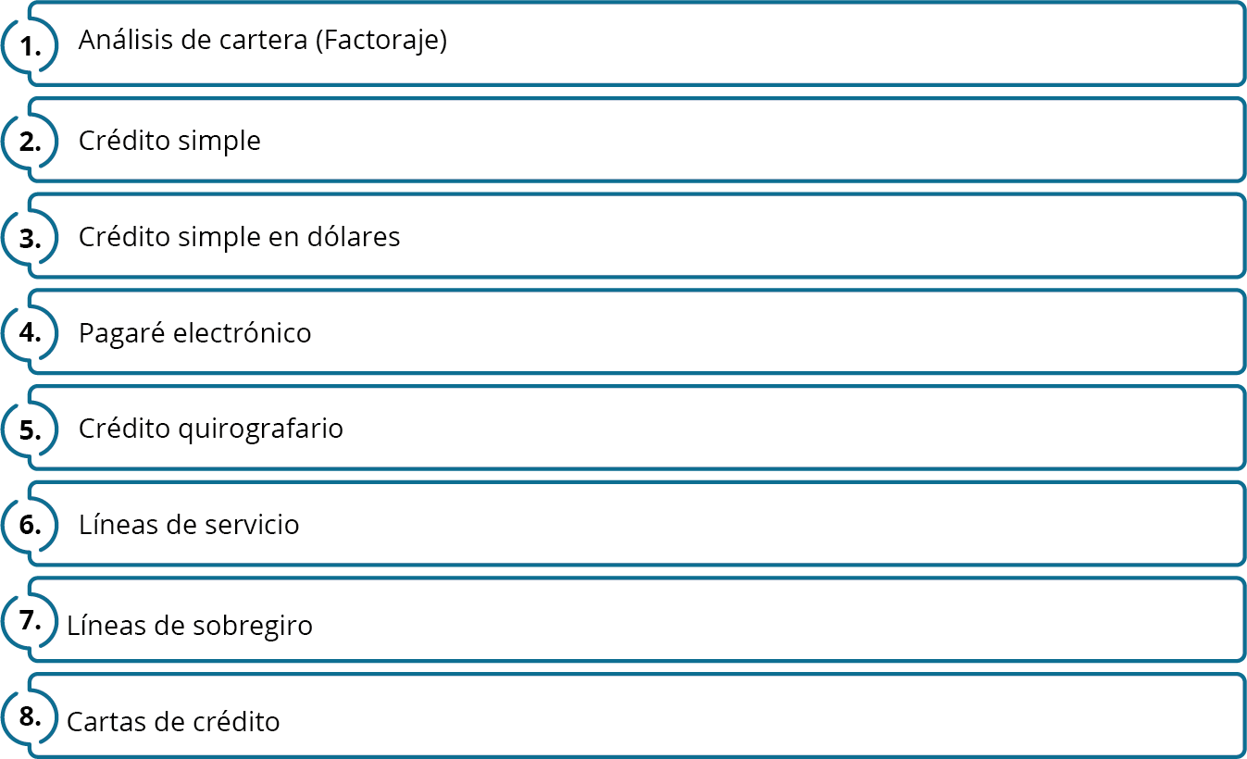
Explicación
Productos a corto plazo

Slide 30
Explicación
Productos a largo plazo
Los servicios de financiamiento orientados a largo plazo incluyen todas las opciones de crédito por periodos mayores a un año que son usados para expandir la capacidad productiva o financiar proyectos grandes la de empresa.

Slide 31
Explicación
Administración de efectivo
Para la eficiencia en el manejo de efectivo y liquidez, los bancos podrán ofrecer cuentas transaccionales, que son cuentas de cheques en pesos y dólares. Ahora bien, atendiendo a la exigencia del cliente, el banco ofrecerá servicios integrales para administrar productivamente el proceso de cobros de la empresa.
Para agilizar el proceso de cobranza en la administración de efectivo, los bancos ofrecen a las empresas los siguientes servicios:

Slide 32
Explicación
Inversiones y productos de coberturas y riesgos.
Las instituciones financieras cuentan con especialistas que asesoran a las empresas en la definición de sus estrategias y soluciones de inversiones para maximizar sus rendimientos, basándose en sus necesidades.
Entre los esquemas de inversión que ofrecen los bancos para que las empresas destinen sus excedentes de efectivo están los fondos de inversión, productos considerados como portafolios de inversión en los que se reúne el ahorro de varios inversionistas para invertirse de manera diversificada en títulos, acciones y valores.

Slide 33
Cierre
Los servicios bancarios a empresas corporativa y al sector gobierno han estado evolucionando e incrementándose a medida que existen más avances tecnológicos y a una mayor apertura en el mercado internacional. ¿Qué cambios o incrementos en servicios bancarios para empresas y el gobierno piensas que existirían dentro de 10 años?

Slide 34
Actividad
1. Con base a lo entendido en el tema, investiguen cuáles son los servicios bancarios para empresas corporativas y sector gobierno.
2. Compartan las principales diferencias con un servicio bancario para persona física.

